Slide 1
Tanulságos klinikai esetek NTP-SZKOLL-18-0056

Slide 2
A kurzusról
2 kredit értékű szabadon választható kurzus
IV-ed és V-öd évfolyamos hallgatóknak hirdetjük meg
Előadóink: meghívott fiatal szakorvosok és rezidensek az orvostudomány különböző diszciplináiból
Szakmai védnökeink: Dr. Kereszty Éva (SZTE ÁOK Igazságügyi orvostani intézet) és Dr. Bognár Ágnes (SZTE ÁOK Gyermekgyógyászati Intézet – Gyermek ITO)
Az előadások 90 perc hosszúak, mindkét félévben 10-10 alkalom

Slide 3
Céljaink
A kurzus célja, hogy konkrét klinikai eseteken keresztül mutassa be a hallgatóknak, hogyan kell egy-egy esetet végigvezetni
Az előadók a prezentációjuk során megmutatják az általuk kért diagnosztikus eljárások eredményét (labor leletek; RTG, CT, MR UH képek), azokat a diákokkal közösen elemzik ki
Az esetek vagy általánosak, amilyenekkel bármely orvos találkozhat; vagy különleges, ritkább betegségek amelyekből hasznos tapasztalatot lehet leszűrni

Slide 5
I. Félév tematikája
Dr. Bognár Ágnes – Gyerek ITO
Dr. Kereszty Éva – Igazságügyi orvostan (2 előadás)
Dr. Schulcz Domonkos - Nephrológia
Dr. Tóbiás Zoltán – fül-orr-gégészet
Dr. Horváth Dorina – Sürgősségi
Dr. Pósfai Boglárka – Onkológia
Dr. Zentay Attila – Mentőorvos
Dr. Modok Szabolcs – Haematológia
Dr. Reményi Csaba – Intenzív terápia

Slide 6
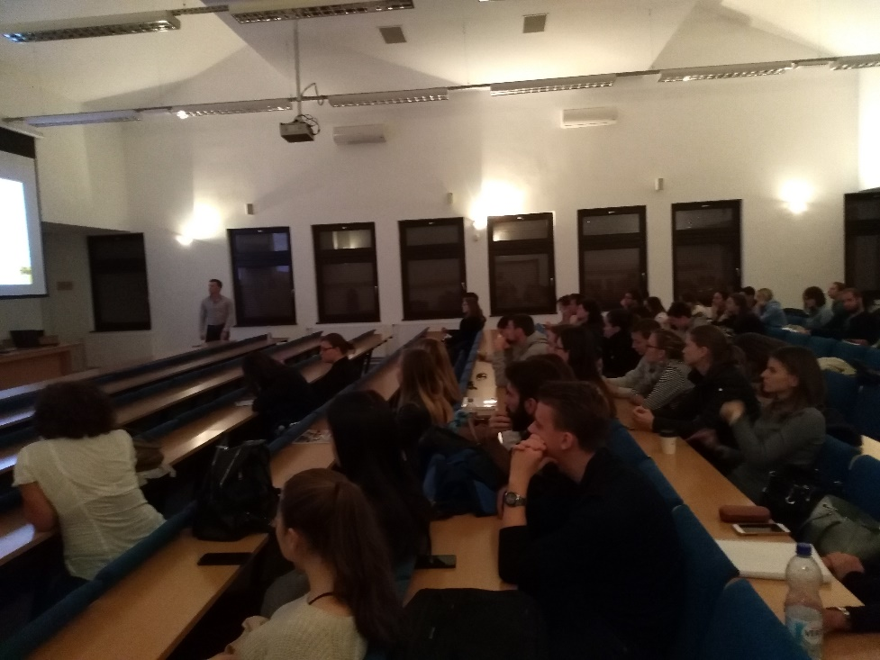
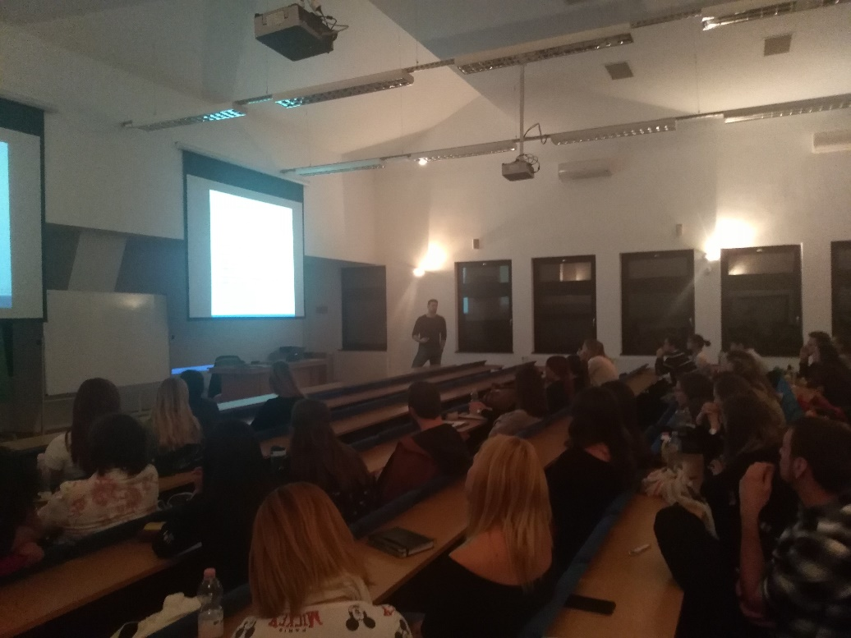

Slide 7
II. Félév tematikája
Dr. Kereszty Éva – Igazságügyi orvostan
Dr. Bognár Ágnes – Gyerek ITO
Dr. Kormányos Árpád – Kardiológia
Dr. Visnyovszki Ádám – Infektológia
Dr. Tóth Zoltán – Traumatológia
Dr. Szpisják László – Neurológia
Dr. Modok Szabolcs – Haematológia
Dr. Csizmadia Sándor – Radiológia
Dr. Weiczner Roland - Igazságügyi orvostan
Dr. Veress Ferenc - Aneszteziológia

Slide 8
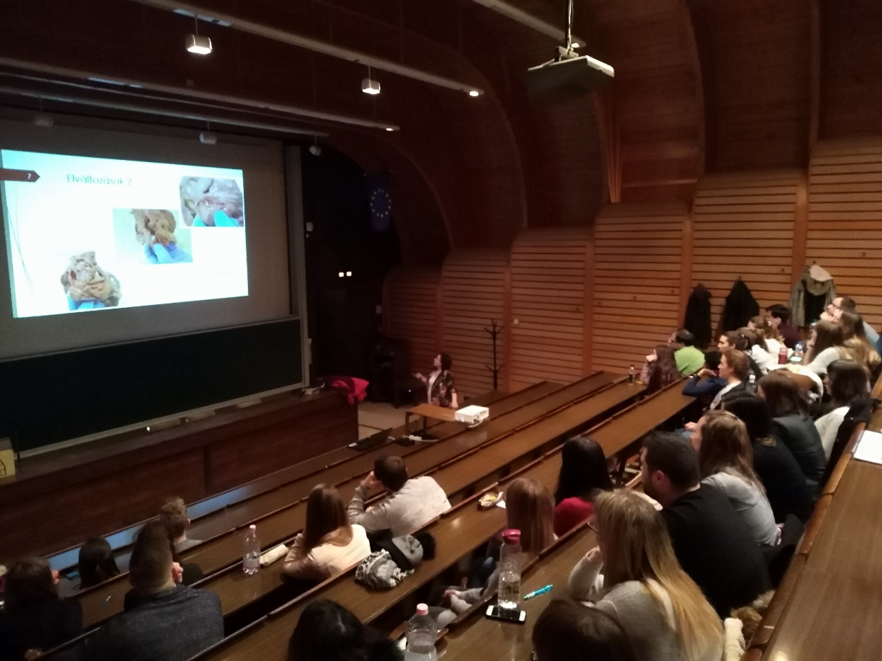

Slide 9
Visszajelzések a kurzusról
„Nem hittem volna, hogy tényleg valaki találkozik Magyarországon ezzel a betegséggel.”
„Nagyon jó, hogy végre valaki elmondta mit kellene látnom egy mellkas röntgenen.”
„Jó érzés amikor sikerül rájönnöm a helyes diagnózisra.”

